Slide 1
L’inclusion numérique en bibliothèques : jusqu’où aller ?
Congrès ABF 07.06.2019

Slide 2
La fracture numérique, une urgence sociale

Slide 3
Aujourd’hui, plus d’un tiers des français dit rencontrer des difficultés avec le numérique
40%
DES FRANÇAIS* DECLARENT NE PAS ETRE EN CAPACITE DE REALISER SEULS LEURS DEMARCHES EN LIGNE
+ 5 000 000
DE PERSONNES EN FRANCE QUI CUMULENT DIFFICULTES D’INSERTION ET EXCLUSION NUMERIQUE
Des profils diversifiés
Exclusion numérique (7%)
Précarité numérique forte (19%)
Précarité numérique faible (14%)
SDF, grands exclus
Personnes âgées de + 70 ans
Migrants
Familles en difficulté
Travailleurs pauvres
Demandeurs d’emploi
Jeunes en insertion
* De plus de 18 ans

Slide 4
La dématérialisation de parcours d’accès aux droits renforce cette tendance et ce ressenti
L’apparition des 1ers parcours en ligne obligatoires pour accéder à Des droits a renforcé le manque de confiance de certains publics dans leurs capacités numériques…
2022
Objectif zéro papier dans l’administration
2019
Déclaration des revenus et paiement des impôts en ligne
pour tous
2017
RSA
Carte vitale
Carte grise
Permis de conduire
2016
Inscription PE
Prime d’activité CAF
… Le besoin croissant d’aide numérique qui en découle crée AUJOURD’HUI une surcharge de travail pour les structures d’accompagnement

Slide 5
3 principaux freins expliquent ce phénomène, et son impact sur les différentes populations
1) Equipement
& accès inexistant ou limité
2) Compétences
Numériques insuffisantes
3) FREINS PSYCHOLOGIQUES
OU MANQUE DE CONNAISSANCE
Des caractéristiques pesant sur l’inclusion
L’âge
59% des non-internautes ont plus de 70 ans
Le diplôme
52% des non-internautes n’ont aucun diplôme
Les revenus
61% des non-internautes disposent de bas revenus
La situation géographique
52% des non-internautes résident dans des zones rurales

Slide 6
Pourtant, le numérique représente un puissant accélérateur du quotidien, en particulier pour ces publics
Large ÉVENTAIL DE SERVICES
Flexibilité
ACCÈS À plus d’INFORMATIONS
Gain d’argent
Gain de TEMPS
Des services en ligne permettant de ….
Amélioration de l’accès aux droits et aux soins
Jusqu’à 30 minutes économisées par démarche en utilisant les services en ligne
Réduction du délai et du coût d’obtention d’un rendez-vous
Hausse du capital social
Contact plus fréquent entre proches et réduction du sentiment de solitude et de dépression
Plus de chances pour trouver un emploi
Une réduction de 25% de la durée passée au chômage grâce aux outils en ligne
Une hausse de salaire de 3% en moyenne pour les personnes peu diplômées grâce à l’acquisition de compétences numériques
Gains de pouvoir d’achat et revenus complémentaires
Un gain de pouvoir d’achat de l’ordre de 42 euros¹ en réalisant des achats en ligne
Un gain de pouvoir d’achat et de revenu estimé à 170 euros¹ en utilisant des plateformes collaboratives
Source : Les bénéfices d’une meilleure autonomie numérique. 2018. France Stratégie
1. Estimation par an et par individu

Slide 7
De nombreux acteurs sur les territoires pour résorber cette fracture

Slide 8
EMMAUS CONNECT ET WETECHCARE : 2 associations pour faire du numérique une chance pour tous
Agir sur le terrain au plus près des besoins des personnes en insertion et des professionnels qui les accompagnent
Développer une ingénierie de services pour démultiplier l’accompagnement aux usages numériques
Un réseau de terrain dans 9 grandes villes de France :
Accès solidaire à l’équipement et la connexion
Conseil et médiation
Accompagnement à la montée en compétences sur le numérique
Un organisme de formation pour accompagner acteurs sociaux et intervenants numériques
Des capacités d’étude et de sensibilisation pour anticiper les solutions de demain
Deux plateformes d’apprentissage en ligne pour faciliter l’accompagnement :
Les Bons Clics
Clic N Job
Une activité de conseil auprès des collectivités et des grands opérateurs
Diagnostic des besoins & ressources existantes
Stratégies numériques (parcours, acteurs, outils, …)
Co-construction de réseaux d’inclusion numérique
+ 33 000 bénéficiaires
+ 1 000 partenaires prescripteurs
+ 1500 personnes formées
(travailleurs sociaux, médiateurs numériques)
Publications
Les Cahiers Connexions Solidaires

Slide 9
Les bibliothèques : un acteur de proximité incontournable pour dédramatiser l’approche du numérique…
Un lieu d’accueil de proximité ouvert à tous, non stigmatisant, permettant de sensibiliser et acculturer les publics au numérique via…
Une offre en libre accès dans des espaces équipés (avec médiation)
Des formations « à la carte », qui peuvent être portées par des tiers
Des actions en fonction de l’écosystème et des dynamiques territoriales
Bibliothèque de Strasbourg : une approche ludique pour sensibiliser les publics
Atelier pinterest pour sensibiliser au droit à l’image
Atelier sur la sécurité en ligne
Atelier accès aux droits portés par les opérateurs

Slide 10
… dans un écosystème d’acteurs diverses, qui doit se mettre en réseau
La responsabilité de tous, traduite par des positionnements complémentaires
Action sociale
Médiation / formation numérique
Limiter l’exclusion des publics et assurer leur accès aux droits : accueillir, sensibiliser, diagnostiquer, informer, assister
Autonomiser les publics sur le socle
de compétences numériques de base (naviguer sur internet, utiliser le mail, …)
Collectivités
Opérateurs
de services essentiels
Rendre lisible l’offre de services numériques du territoire : structurer, coordonner et piloter l’offre globale d’inclusion
Dématérialiser sans exclure : penser des
des solutions d’accompagnement pour chaque profil, les porter en interne ou via des partenariats

Slide 11
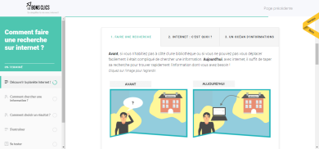
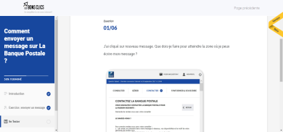
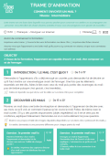
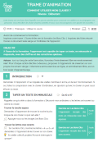
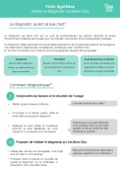
Des outils gratuits et clés en main pour se lancer dans l’inclusion numérique
Un site co-construit avec des acteurs terrains (la CNAF & le département du Morbihan, notamment)
Un site 100% gratuit pour les publics et les professionnels (hors usage commercial)
+ de 2000 structures d’accompagnement…
…donc 150 bibliothèques & médiathèques
Des outils d’évaluation des compétences numériques
Des supports de formations interactifs sur les compétences numériques clés et services en ligne
Des guides pratiques sur les démarches administratives en ligne
Des trames pédagogiques pour animer les ateliers de formation
Des outils pour collaborer (ex : une cartographie des structures d’accompagnement)

